Slide 1
Marco regional de monitoreo sobre estudiantes en situación de movilidad

Slide 2
Antecedentes
La agenda ODS4/E2030 pone en el centro el derecho a la educación, como un derecho multiplicador, motor del desarrollo humano, promotor y garante de la justicia y la igualdad.
La movilidad humana, especialmente la internacional, ha traído consigo importantes desafíos y tensiones a la política educativa de los países de la región.
Mirar más allá del acceso: Hay una gran necesidad de monitorear la participación y la permanencia de las personas en situación de movilidad dentro de los sistemas educativos nacionales.
Importa el derecho a la educación pero también el derecho en la educación.

Slide 3
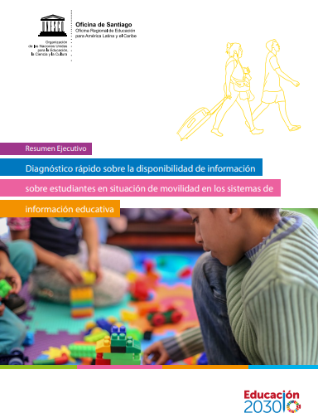
Disponibilidad en la región de datos en la temática
Uso de enfoques indirectos para la identificación. Basado en la nacionalidad o país de nacimiento lo que superpone la condición de extranjero al estatus migratorio.
Las características de gran parte de la población migrante dificultan los procesos de validación de la información que habitualmente se realizan.
El foco de la información está en educación regular y se ha descuidado el relevamiento de información en otros ámbitos educativos.

Slide 4
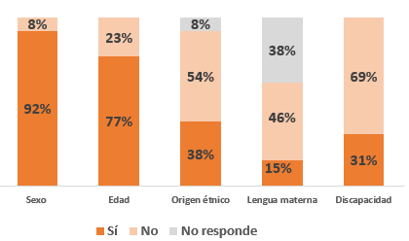
Disponibilidad en la región de datos en la temática
Todos los países con información sobre estudiantes en situación de movilidad cubren primaria y secundaria. Además en una amplia mayoría cubren también el nivel inicial.
Las desagregaciones por sexo y edad son las de mayor factibilidad entre los países con disponibilidad de datos sobre estudiantes en situación de movilidad.
El 77% de países con datos sobre estudiantes en movilidad pueden realizar un seguimiento estadístico al itinerario escolar de estos estudiantes.
Los datos disponibles sobre estudiantes en situación de movilidad pueden ser desagregados por:
Fuente: Elaboración propia con base a Encuesta sobre disponibilidad de datos sobre estudiantes en situación de movilidad.

Slide 5






Desafíos para los sistemas de información en su rol de productor de información sobre estudiantes en situación de movilidad
Tienden a mostrarse poco flexibles y alejados del enfoque de sensibilidad a la crisis.
El foco de la información está en educación regular.
Integración y/o articulación con otros sistemas de información
Mejora de la tipificación de las personas en situación de movilidad.
Establecimiento de procedimientos y criterios que permitan fortalecer las acciones de validación de la información
Revisión de políticas y procedimiento de acceso a datos, información y reportes sobre estudiantes en movilidad

Slide 6
Foro Regional “Educación más allá de las fronteras”
Agosto 2019
1ra Reunión Mesa Técnica de Trabajo
octubre de 2021
Declaración de Buenos Aires - 2017
Inicio actividades
Comité de países
abril de 2022
1ra Reunión
Grupo de trabajo
noviembre de 2021
2da Reunión Mesa Técnica de Trabajo
noviembre de 2022
Proceso de Quito VI
2020
2da Reunión
Grupo de trabajo
febrero de 2022
Proceso de Quito VII
mayo de 2021
Proceso de Quito VIII
junio de 2022

Slide 7
Objetivos
Monitorear la situación educativa de los estudiantes en situación de movilidad en la región
Consolidar un espacio de conocimiento, diagnóstico, diálogo y apoyo
Visibilizar buenas prácticas para la inclusión educativa de personas en situación de movilidad en la región.
Establecer un diálogo sobre los criterios de identificación y comparabilidad de indicadores que permita contar con indicadores regionales comparables
Contribuir al monitoreo del ODS4.

Slide 8
Enfoque conceptual
Se refiere a la necesidad de contar con instituciones, recursos físicos, personal, programas de enseñanza, materiales educativos y equipamiento en cantidad suficiente y disponible para todas las personas.
Implica una educación con capacidad para transformarse y responder a las necesidades educativas en contextos cultu-rales y sociales diversos. En el caso de las personas en situación de movilidad cobra relevancia la flexibilidad curricular y adaptaciones lingüísticas.
Disponibilidad
Adaptabilidad
Hace a una educación accesible, gratuita y compulsiva para todos sin discriminación ni exclusión. Reconoce que la oferta educativa presencial debe ser accesible, informada, segura y ubicada en lugares geográficamente razonables o mediante modalidades no presenciales haciendo uso de la tecnología.
Se refiere a la capacidad de los titulares del derecho para exigir responsabilidades a los titulares de deberes a partir de procesos de monitoreo participativo. Elementos funda-mentales en esta tarea son la capacidad de monitorear la trayectoria educativa, la participación de las familias y el acceso a datos.
Accesibilidad
Rendición de
cuentas
Da cuenta de una educación en la que forma y contenido sean contextualizados, diversificados y adecuados. Implica una educación relevante, culturalmente apropiada, de cali-dad, libre de xenofobia y racismo y que valore la diferencia, la pluralidad étnica y el diálogo intercultural.
Aceptabilidad

Slide 9
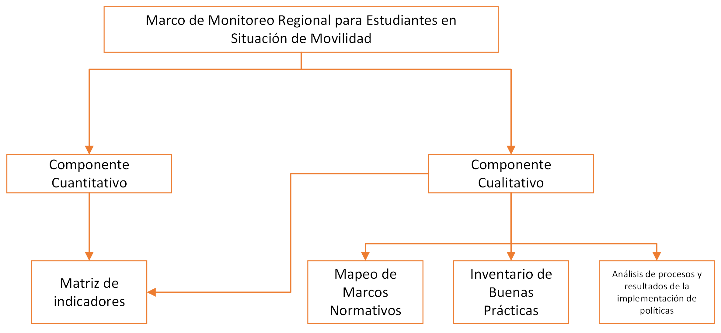
La estructura

Slide 10
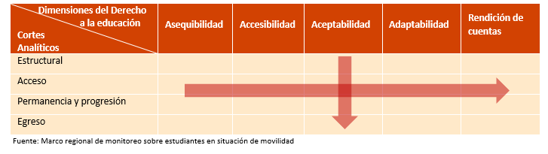
El marco de análisis

Slide 11
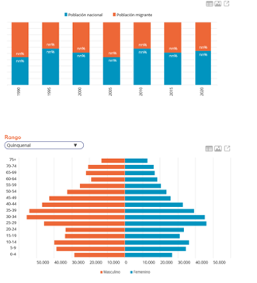
Componente cuantitativo
Marco conceptual y metodológico para la construcción de mecanismos para la trazabilidad del itinerario escolar de las personas en movilidad.
Construcción y validación, mediante una mesa de trabajo técnico conformada por funcionarios de los ministerios de educación, de un grupo de indicadores que permitan monitorear la situación de estudiantes migrantes, refugiados y desplazados.
Construcción y validación del instrumento de captura

Slide 12
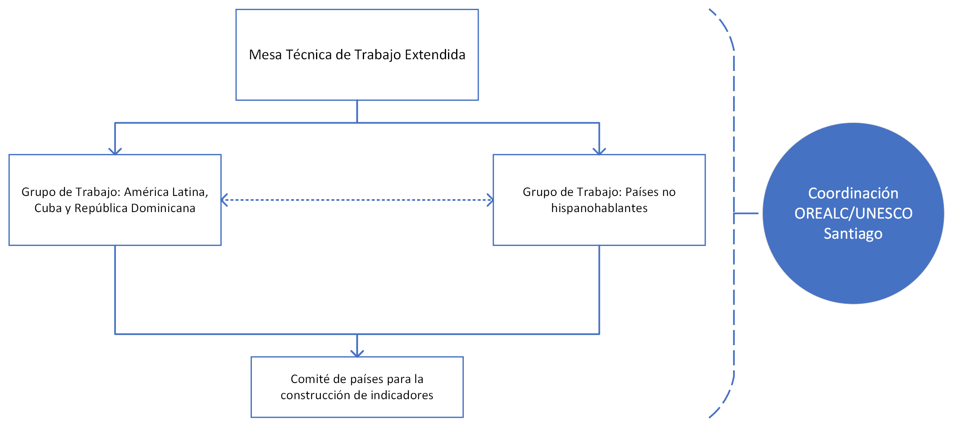
El trabajo con los países

Slide 13
Indicadores propuestos
 | Asequibilidad / Disponibilidad | Accesibilidad | Aceptabilidad | Adaptabilidad | Rendición de cuentas
Estructural | 1. Existencia de un marco legal para garantizar el derecho a la educación a las personas en situación de movilidad sin importar su condición migratoria |  |  | 12. Marco normativo para flexibilizar y/o adaptar el currículo y contenidos educativos para facilitar el acceso /inserción escolar de las personas en situación de movilidad | 13. Proporción de países que reportan al menos cinco indicadores del marco de monitoreo
Acceso | 2. Cobertura bruta de estudiantes en situación de movilidad | 4. Proporción de la matricula que corresponde a estudiantes en situación de movilidad 5. Proporción de estudiantes en situación de movilidad matriculados oportunamente en el primer grado de primaria
Permanencia y progresión | 3. Tasa de transición de estudiante en situación de movilidad | 6. Proporción de repetidores entre los estudiantes en situación de movilidad 7. Proporción de estudiantes en situación de movilidad que superan la edad para el curso. 8. Tasa de abandono intra anual de estudiantes en situación de movilidad 9. Tasa de abandono inter anual de estudiantes en situación de movilidad
Egreso y Resultado |  | 10. Proporción de estudiantes en situación de movilidad promovidos del último grado de un nivel respecto al total de estudiantes promovidos del mismo nivel. | 11. Proporción de NNA en situación de movilidad que: a) en el los grados segundo o tercero de primaria; b) al final de la enseñanza primaria; y c) al final del primer ciclo de la enseñanza secundaria, han alcanzado al menos el nivel mínimo de competencia en i) lectura y ii) matemáticas
 | 14. Índice de paridad

Slide 14
Foro Regional “Educación más allá de las fronteras”
Agosto 2019
1ra Reunión Mesa Técnica de Trabajo
octubre de 2021
Declaración de Buenos Aires - 2017
Inicio actividades
Comité de países
abril de 2022
1ra Reunión
Grupo de trabajo
noviembre de 2021
2da Reunión Mesa Técnica de Trabajo
noviembre de 2022
Proceso de Quito VI
2020
2da Reunión
Grupo de trabajo
febrero de 2022
Proceso de Quito VII
mayo de 2021
Proceso de Quito VIII
junio de 2022

Slide 15
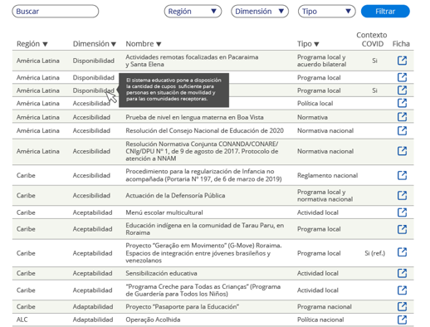
Componente cualitativo
Presentar marcos normativos nacionales y locales que promueven el acceso, permanencia y egreso de estudiantes en situación de movilidad.
Compartir buenas prácticas nacionales y locales que garantizan el derecho a la educación de estudiantes en situación movilidad.
Socializar estrategias que fortalecen la con-tinuidad educativa de esta población y promuevan sus oportunidades de aprendizaje.
Repositorio colaborativo
Todos podemos participar
Experiencias multinivel
Registros a nivel de escuela, comunidad, ciudad, país, y/o región
Gestión solidaria del conocimiento
Difusión de metodologías, estrategias, construcción conjunta de respuestas.

Slide 16
Estamos avanzando en la implementación del Marco Regional de Monitoreo sobre estudiantes en situación de movilidad humana … esperamos que este espacio se consolide como una herramienta para la generación de evidencia que alimente a la política pública …. y se constituya en un lugar de intercambio de conocimiento y aprendizaje… que permita avanzar en la garantía del derecho a la educación de las personas en situación de movilidad.

Slide 17
Contactos:
f.saffirio@unesco.org
e.yanez@unesco.org
d.paz@unesco.org

